Slide 1
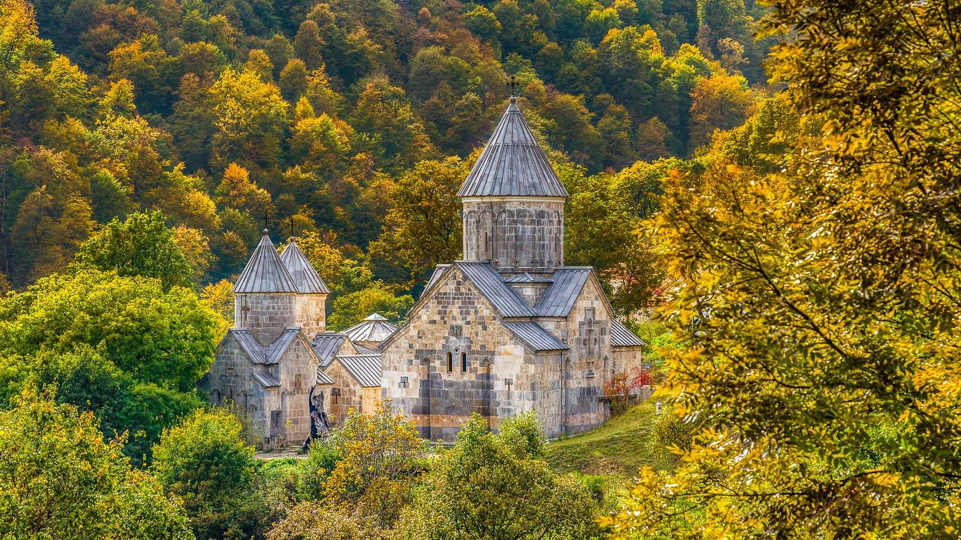

数字图像处理
Digital Image Processing
第10章 - 图像分割
南京信息工程大学
Nanjing University of Information Science and Technology

Slide 2
目录
Contents
图割算法
分水岭算法

Slide 3
数字图像处理
Digital Image Processing
图割算法

Slide 4
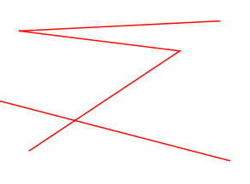
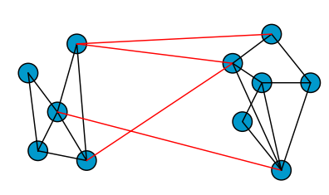
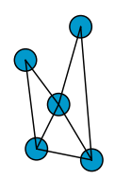
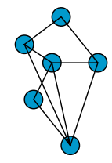
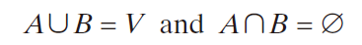
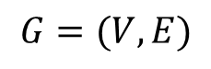
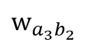
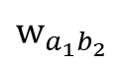
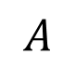
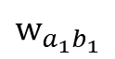
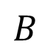
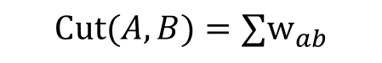
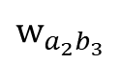
图割算法
Graph Cuts Segmentation
原理
图像中各个像素可以表示为图的各个节点，然后利用图节点组的最优分割对像素进行切割
$$w_{a_{1}b_{1}}$$
$$w_{a_{1}b_{2}}$$
$$G=(V,E)$$
$$w_{a_{3}b_{2}}$$
$$w_{a_{2}b_{3}}$$
$$Cut(A,B)=∑w_{ab}$$
一次切割将节点V分为两个子集A、B
$$A$$
$$B$$

Slide 5
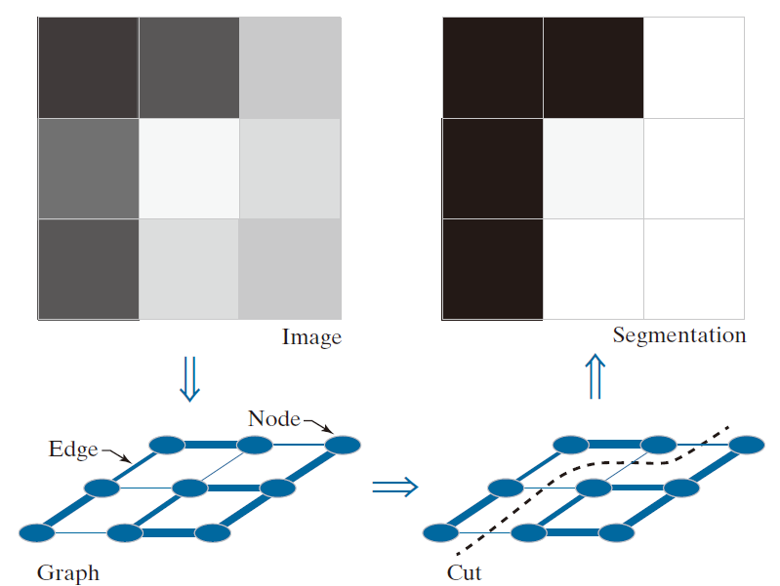
图割算法
Graph Cuts Segmentation
关键问题
如何关联数字图像与图
如何用前景与背景切割像素方式对图像进行分割
n-links
关联数字图像-图（简化例子）
图中每个节点对应原图像素
像素之间只考虑4-邻接
边的权值由节点之间的空间关系与灰度测度共同决定
像素间灰度值越接近，权值越大
方法不唯一
Notes:
$I(n_{i})是节点i$像素的灰度值;
$c$是防止被0除所包含的一个常数;
这里例子只利用了灰度测度关系

Slide 6
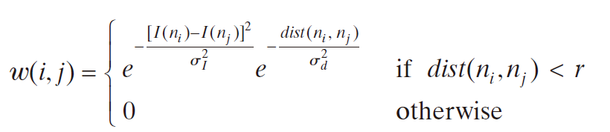
图割算法
Graph Cuts Segmentation
关键问题
如何关联数字图像与图
如何用前景与背景切割像素方式对图像进行分割
n-links
关联数字图像-图（另一个例子）
图中每个节点对应原图像素
各个像素之间都可以连接
边的权值由节点之间的空间关系与灰度测度共同决定
方法不唯一
Notes:
另一个权值设置的例子：
$I(n_{i})是节点i$像素的灰度值;
$σ_{I}^{2}、σ_{d}^{2}$为控制权值大小的参数

Slide 7
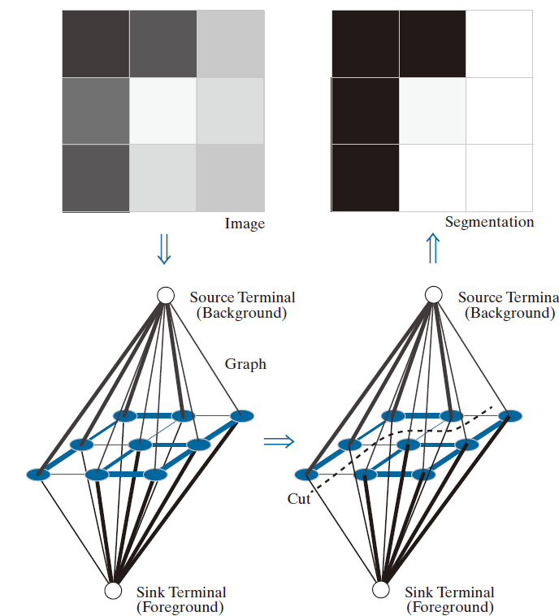
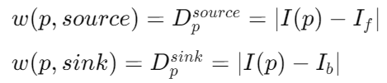
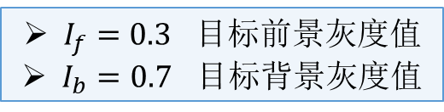
图割算法
Graph Cuts Segmentation
t-links
关联数字图像-图（另一常用方法）
额外引入两个节点
源节点（背景）
汇聚节点（前景）
与其它所有节点相连，并赋予权值
权值是由衡量当前节点是前景还是背景的代价所决定
流网络
$I_{f}=0.3$ 目标前景灰度值
$I_{b}=0.7$ 目标背景灰度值
方法不唯一
Notes:
原图像上每个像素都有两个t-link上的权值
像素越有可能是前景像素，与汇聚点sink点的权值越大，与背景点源节点的权值越小

Slide 8
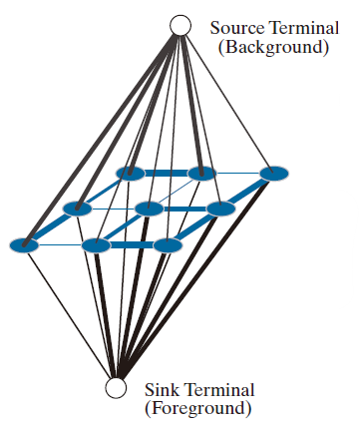
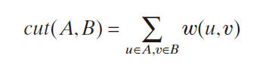
图割算法
Graph Cuts Segmentation
最小图割切割子图
将所有节点分为A、B两个子集
切割边上的权重之和应当最小
割Cut：所有切割边的权重之和
定理
在流网络中，从源节点到汇聚节点的最大流量等价于最小割
删除最小割，则能断开源节点与汇聚节点

Slide 9
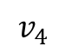
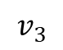
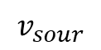
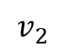
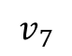
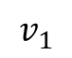
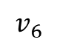
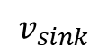
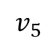
最大流问题
Max-Flow
问题模型
给定一个图，要求从源节点到汇聚点的最大可行流
每个节点的流入总量等价于流出总量
每条边上可以承载的流量是有限的
4
$$v_{5}$$
10
6
4
5
$$v_{1}$$
$$v_{3}$$
15
6
3
5
4
5
10
6
$$v_{sour}$$
4
$$v_{6}$$
$$v_{sink}$$
6
1
10
7
6
12
$$v_{2}$$
$$v_{4}$$
汇聚节点最终接收到的流量总量等价于源节点释放的流量总量
15
8
6
6
$$v_{7}$$
源节点可以释放的流量没有上线
这个示例中，源节点释放的16流量就是一个可行流

Slide 10
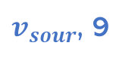
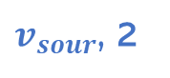
最大流问题
Max-Flow
标号算法
重复寻找增广边、并在增广边上增加流量
第一轮
4
$$v_{5}$$
10
6
4
5
$$v_{1}$$
$$v_{3}$$
15
6
3
4
$v_{sour}$, 9
5
5
10
$$v_{sour}$$
$$v_{6}$$
6
$v_{sour}$, 2
4
$$v_{sink}$$
6
1
10
7
6
12
$$v_{2}$$
$$v_{4}$$
15
8
6
6
$$v_{7}$$

Slide 11
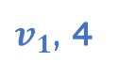
最大流问题
Max-Flow
标号算法
重复寻找增广边、并在增广边上增加流量
第一轮
4
$$v_{5}$$
$v_{1}$, 4
10
6
4
5
$$v_{1}$$
$$v_{3}$$
15
6
3
4
$v_{sour}$, 9
5
5
10
$$v_{sour}$$
$$v_{6}$$
6
$v_{sour}$, 2
4
$$v_{sink}$$
6
1
10
7
6
12
$$v_{2}$$
$$v_{4}$$
15
8
6
6
$$v_{7}$$

Slide 12
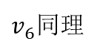
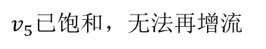
最大流问题
Max-Flow
标号算法
重复寻找增广边、并在增广边上增加流量
第一轮
$v_{5}已饱和$，无法再增流
4
$$v_{5}$$
$v_{1}$, 4
10
6
4
5
$$v_{1}$$
$$v_{3}$$
15
6
3
$v_{6}$同理
4
$v_{sour}$, 9
5
5
10
$$v_{sour}$$
$$v_{6}$$
6
$v_{sour}$, 2
4
$$v_{sink}$$
6
1
10
7
6
12
$$v_{2}$$
$$v_{4}$$
15
8
6
6
$$v_{7}$$

Slide 13
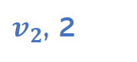
最大流问题
Max-Flow
标号算法
重复寻找增广边、并在增广边上增加流量
第一轮
$v_{5}已饱和$，无法再增流
4
$$v_{5}$$
$v_{1}$, 4
10
6
4
5
$$v_{1}$$
$$v_{3}$$
15
6
3
$v_{6}$同理
4
$v_{sour}$, 9
5
5
10
$$v_{sour}$$
$$v_{6}$$
6
$v_{sour}$, 2
4
$$v_{sink}$$
6
$v_{2}$, 2
1
10
7
6
12
$$v_{2}$$
$$v_{4}$$
15
8
6
6
$$v_{7}$$

Slide 14
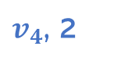
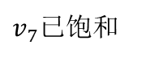
最大流问题
Max-Flow
标号算法
重复寻找增广边、并在增广边上增加流量
第一轮
$v_{5}已饱和$，无法再增流
4
$$v_{5}$$
$v_{1}$, 4
10
6
4
5
$$v_{1}$$
$$v_{3}$$
15
6
3
$v_{6}$同理
4
$v_{sour}$, 9
5
5
10
$$v_{sour}$$
$$v_{6}$$
6
$v_{sour}$, 2
4
$$v_{sink}$$
6
$v_{2}$, 2
1
10
7
6
12
$$v_{2}$$
$$v_{4}$$
$v_{4}$, 2
15
8
6
6
$$v_{7}$$
$v_{7}$已饱和

Slide 15
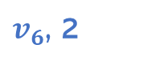
最大流问题
Max-Flow
标号算法
重复寻找增广边、并在增广边上增加流量
第一轮
$v_{5}已饱和$，无法再增流
4
$$v_{5}$$
$v_{1}$, 4
10
6
4
5
$$v_{1}$$
$$v_{3}$$
15
6
3
$v_{6}$同理
4
$v_{sour}$, 9
5
5
10
$$v_{sour}$$
$$v_{6}$$
6
$v_{sour}$, 2
4
$$v_{sink}$$
6
$v_{6}$, 2
$v_{2}$, 2
1
10
7
6
12
$$v_{2}$$
$$v_{4}$$
$v_{4}$, 2
15
8
6
6
$$v_{7}$$
$v_{7}$已饱和

Slide 16
最大流问题
Max-Flow
标号算法
重复寻找增广边、并在增广边上增加流量
第一轮
$v_{5}已饱和$，无法再增流
4
$$v_{5}$$
$v_{1}$, 4
10
6
4
5
$$v_{1}$$
$$v_{3}$$
15
6
3
$v_{6}$同理
4
$v_{sour}$, 9
5
5
10
$$v_{sour}$$
$$v_{6}$$
6
$v_{sour}$, 2
4
$$v_{sink}$$
6
$v_{6}$, 2
$v_{2}$, 2
1
10
7
6
12
$$v_{2}$$
$$v_{4}$$
$v_{4}$, 2
15
8
6
6
$$v_{7}$$
找到增广边，边上可行流+2
$v_{7}$已饱和

Slide 17
最大流问题
Max-Flow
标号算法
重复寻找增广边、并在增广边上增加流量
第一轮
$v_{5}已饱和$，无法再增流
4
$$v_{5}$$
$v_{1}$, 4
10
6
4
5
$$v_{1}$$
$$v_{3}$$
15
6
3
$v_{6}$同理
4
$v_{sour}$, 9
5
5
10
$$v_{sour}$$
$$v_{6}$$
8
$v_{sour}$, 2
4
$$v_{sink}$$
6
$v_{6}$, 2
$v_{2}$, 2
3
12
9
6
12
$$v_{2}$$
$$v_{4}$$
$v_{4}$, 2
15
8
6
6
$$v_{7}$$
$v_{7}$已饱和

Slide 18
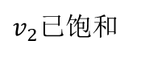
最大流问题
Max-Flow
标号算法
重复寻找增广边、并在增广边上增加流量
第二轮
4
$$v_{5}$$
10
6
4
5
$$v_{1}$$
$$v_{3}$$
15
6
3
4
$v_{sour}$, 9
5
5
10
$$v_{sour}$$
$$v_{6}$$
8
$v_{2}$已饱和
4
$$v_{sink}$$
6
3
12
9
6
12
$$v_{2}$$
$$v_{4}$$
15
8
6
6
$$v_{7}$$

Slide 19
最大流问题
Max-Flow
标号算法
重复寻找增广边、并在增广边上增加流量
第二轮
4
$$v_{5}$$
$v_{1}$, 4
10
6
4
5
$$v_{1}$$
$$v_{3}$$
15
6
3
4
$v_{sour}$, 9
5
5
10
$$v_{sour}$$
$$v_{6}$$
8
$v_{2}$已饱和
4
$$v_{sink}$$
6
3
12
9
6
12
$$v_{2}$$
$$v_{4}$$
15
8
6
6
$$v_{7}$$

Slide 20
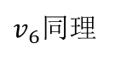
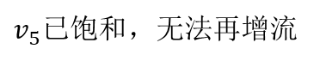
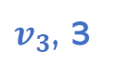
最大流问题
Max-Flow
标号算法
重复寻找增广边、并在增广边上增加流量
第二轮
$v_{5}已饱和$，无法再增流
4
$$v_{5}$$
$v_{1}$, 4
10
6
4
5
$$v_{1}$$
$$v_{3}$$
15
6
3
$v_{6}$同理
4
$v_{sour}$, 9
5
5
10
$$v_{sour}$$
$$v_{6}$$
8
$v_{2}$已饱和
4
$$v_{sink}$$
6
3
12
9
6
12
$$v_{2}$$
$$v_{4}$$
15
8
$v_{3}$, 3
6
6
$$v_{7}$$
Notes:
V2-v3：一定要经由v2-v3运输3流量吗？
v3的出口已经饱和了，但两个进口中，v1口显然还可有余量，可否减少v2出口的流量？即3

Slide 21
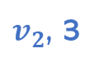
最大流问题
Max-Flow
标号算法
重复寻找增广边、并在增广边上增加流量
第二轮
$v_{5}已饱和$，无法再增流
4
$$v_{5}$$
$v_{1}$, 4
10
6
4
5
$$v_{1}$$
$$v_{3}$$
15
6
3
$v_{6}$同理
4
$v_{sour}$, 9
5
5
10
$$v_{sour}$$
$$v_{6}$$
8
$v_{2}$已饱和
4
$$v_{sink}$$
$v_{2}$, 3
6
3
12
9
6
12
$$v_{2}$$
$$v_{4}$$
15
8
$v_{3}$, 3
6
6
$$v_{7}$$

Slide 22
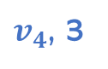
最大流问题
Max-Flow
标号算法
重复寻找增广边、并在增广边上增加流量
第二轮
$v_{5}已饱和$，无法再增流
4
$$v_{5}$$
$v_{1}$, 4
10
6
4
5
$$v_{1}$$
$$v_{3}$$
15
6
3
$v_{6}$同理
4
$v_{sour}$, 9
5
5
10
$$v_{sour}$$
$$v_{6}$$
8
$v_{2}$已饱和
4
$$v_{sink}$$
$v_{2}$, 3
6
3
12
9
$v_{4}$, 3
6
12
$$v_{2}$$
$$v_{4}$$
15
8
$v_{3}$, 3
6
6
$$v_{7}$$
$v_{7}$已饱和

Slide 23
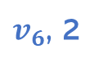
最大流问题
Max-Flow
标号算法
重复寻找增广边、并在增广边上增加流量
第二轮
$v_{5}已饱和$，无法再增流
4
$$v_{5}$$
$v_{1}$, 4
10
6
4
5
$$v_{1}$$
$$v_{3}$$
15
6
3
$v_{6}$同理
4
$v_{sour}$, 9
5
5
10
$$v_{sour}$$
$$v_{6}$$
8
$v_{2}$已饱和
4
$$v_{sink}$$
$v_{2}$, 3
6
3
$v_{6}$, 2
12
9
$v_{4}$, 3
6
12
$$v_{2}$$
$$v_{4}$$
15
8
$v_{3}$, 3
6
6
$$v_{7}$$
$v_{7}$已饱和

Slide 24
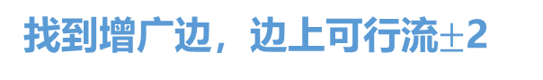
最大流问题
Max-Flow
标号算法
重复寻找增广边、并在增广边上增加流量
第二轮
$v_{5}已饱和$，无法再增流
4
$$v_{5}$$
$v_{1}$, 4
10
6
4
5
$$v_{1}$$
$$v_{3}$$
15
6
3
$v_{6}$同理
4
$v_{sour}$, 9
5
5
10
$$v_{sour}$$
$$v_{6}$$
8
$v_{2}$已饱和
4
$$v_{sink}$$
$v_{2}$, 3
6
3
$v_{6}$, 2
12
9
$v_{4}$, 3
6
12
$$v_{2}$$
$$v_{4}$$
15
8
$v_{3}$, 3
6
6
$$v_{7}$$
$v_{7}$已饱和
找到增广边，边上可行流$±$2

Slide 25
最大流问题
Max-Flow
标号算法
重复寻找增广边、并在增广边上增加流量
第二轮
$v_{5}已饱和$，无法再增流
4
$$v_{5}$$
$v_{1}$, 4
10
8
4
5
$$v_{1}$$
$$v_{3}$$
15
8
1
$v_{6}$同理
4
$v_{sour}$, 9
5
5
10
$$v_{sour}$$
$$v_{6}$$
10
$v_{2}$已饱和
4
$$v_{sink}$$
$v_{2}$, 3
6
5
$v_{6}$, 2
12
11
$v_{4}$, 3
6
12
$$v_{2}$$
$$v_{4}$$
15
8
$v_{3}$, 3
6
6
$$v_{7}$$
$v_{7}$已饱和

Slide 26
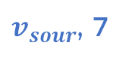
最大流问题
Max-Flow
标号算法
重复寻找增广边、并在增广边上增加流量
第三轮
4
$$v_{5}$$
10
8
4
5
$$v_{1}$$
$$v_{3}$$
15
8
1
4
$v_{sour}$, 7
5
5
10
$$v_{sour}$$
$$v_{6}$$
10
$v_{2}$已饱和
4
$$v_{sink}$$
6
5
12
11
6
12
$$v_{2}$$
$$v_{4}$$
15
8
6
6
$$v_{7}$$

Slide 27
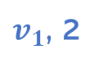
最大流问题
Max-Flow
标号算法
重复寻找增广边、并在增广边上增加流量
第三轮
4
$$v_{5}$$
$v_{1}$, 2
10
8
4
5
$$v_{1}$$
$$v_{3}$$
15
8
1
4
$v_{sour}$, 7
5
5
10
$$v_{sour}$$
$$v_{6}$$
10
$v_{2}$已饱和
4
$$v_{sink}$$
6
5
12
11
6
12
$$v_{2}$$
$$v_{4}$$
15
8
6
6
$$v_{7}$$

Slide 28
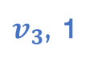
最大流问题
Max-Flow
标号算法
重复寻找增广边、并在增广边上增加流量
第三轮
$v_{5}已饱和$，无法再增流
4
$$v_{5}$$
$v_{1}$, 2
10
8
4
5
$$v_{1}$$
$$v_{3}$$
15
8
1
$v_{6}$同理
4
$v_{sour}$, 7
5
5
10
$$v_{sour}$$
$$v_{6}$$
10
$v_{2}$已饱和
4
$$v_{sink}$$
6
5
12
11
6
12
$$v_{2}$$
$$v_{4}$$
15
8
$v_{3}$, 1
6
6
$$v_{7}$$

Slide 29

最大流问题
Max-Flow
标号算法
重复寻找增广边、并在增广边上增加流量
第三轮
$v_{5}已饱和$，无法再增流
4
$$v_{5}$$
$v_{1}$, 2
10
8
4
5
$$v_{1}$$
$$v_{3}$$
15
8
1
$v_{6}$同理
4
$v_{sour}$, 7
5
5
10
$$v_{sour}$$
$$v_{6}$$
10
$v_{2}$已饱和
4
$$v_{sink}$$
$v_{2}$, 1
6
5
12
11
6
12
$$v_{2}$$
$$v_{4}$$
15
8
$v_{3}$, 1
6
6
$$v_{7}$$

Slide 30

最大流问题
Max-Flow
标号算法
重复寻找增广边、并在增广边上增加流量
第三轮
$v_{5}已饱和$，无法再增流
4
$$v_{5}$$
$v_{1}$, 2
10
8
4
5
$$v_{1}$$
$$v_{3}$$
15
8
1
$v_{6}$同理
4
$v_{sour}$, 7
5
5
10
$$v_{sour}$$
$$v_{6}$$
10
$v_{2}$已饱和
4
$$v_{sink}$$
$v_{2}$, 1
6
5
12
11
$v_{4}$, 1
6
12
$$v_{2}$$
$$v_{4}$$
15
8
$v_{3}$, 1
6
6
$$v_{7}$$
$v_{7}$已饱和

Slide 31

最大流问题
Max-Flow
标号算法
重复寻找增广边、并在增广边上增加流量
第三轮
$v_{5}已饱和$，无法再增流
4
$$v_{5}$$
$v_{1}$, 2
10
8
4
5
$$v_{1}$$
$$v_{3}$$
15
8
1
$v_{6}$同理
4
$v_{sour}$, 7
5
5
10
$$v_{sour}$$
$$v_{6}$$
10
$v_{2}$已饱和
4
$$v_{sink}$$
$v_{sink}$已饱和
$v_{2}$, 1
6
5
12
11
$v_{4}$, 1
6
12
$$v_{2}$$
$$v_{4}$$
15
8
$v_{3}$, 1
6
6
$$v_{7}$$
$v_{7}$已饱和

Slide 32
最大流问题
Max-Flow
标号算法
重复寻找增广边、并在增广边上增加流量
第三轮
$v_{5}已饱和$，无法再增流
4
$$v_{5}$$
$v_{1}$, 2
10
8
4
5
$$v_{1}$$
$$v_{3}$$
无法继续找到增广边，停止
15
8
1
$v_{6}$同理
4
$v_{sour}$, 7
5
5
10
$$v_{sour}$$
$$v_{6}$$
10
$v_{2}$已饱和
4
$$v_{sink}$$
$v_{sink}$已饱和
$v_{2}$, 1
6
5
12
11
$v_{4}$, 1
6
12
$$v_{2}$$
$$v_{4}$$
最大流：20
15
8
$v_{3}$, 1
6
6
$$v_{7}$$
$v_{7}$已饱和
最小割权值和为20，将所有节点分割成标号与未标号两组

Slide 33

图割算法
Graph Cuts Segmentation
缺陷
最小割分组倾向在图中中切割一小组孤立的节点
进而导致不正确的切割

Slide 34





图割算法
Graph Cuts Segmentation
归一化切割
重新定义切割的概念
即子图A的节点到整个图的节点的权重之和
$V$：图中所有节点的集合
近似解
$Ncut$不再是求最小割，无法用最大流直接求解，近似解：
$y∈R^{|V|}$：类似于一个特征向量，连续值
$在y$中找到一个分离点令$y_{i}∈\{−1,+1\}$，
并代入使得$Ncut$最小，即得
Notes:
板书：例如：y=[0.1,0.3,0.8,0.6,0.5,0.7]，对y所有元素排序，得到[0.1,0.3,0.5,0.6,0.7,0.8]；
分别对其中中间值作为切割分离点，观察哪种切割能令Ncut最小

Slide 35

图割算法
Graph Cuts Segmentation
算法
给定一组特征，规定一个加权图$G=(V,E)$，其中$V$包含特征空间中的点，$E$包含图的边。计算边的权值，并用它们构建矩阵$W和D。令K$表示图中所需的分区数量。
解特征值系统$(D−W)y=λDy$，求出具有第二最小特征值的特征向量$y$。
使用步骤2中的特征向量，通过求使得$Ncut(A,B)$最小的分离点，对图进行二分
如果切割数未达到K，那么通过检查切割的稳定性来确定是否应细分当前的分区。
必要时，递归地重新划分已分割部分。

Slide 36




图割算法
Graph Cuts Segmentation
Notes:
https://www.mathworks.com/help/images/segment-image-using-graph-cut.html

Slide 37
数字图像处理
Digital Image Processing
分水岭算法

Slide 38


形态学分水岭算法
Morphological Watersheds
定义
分水岭是指两个盆地或流域之间的山脊
灰度图像可以看作是地质表面
亮部对应山脊
暗部对应山谷
一个区域存在极小值点

Slide 39


形态学分水岭算法
Morphological Watersheds
原理
给图像上孤立的山谷（局部极小值）注入水，让水从极小值点开始匀速上升
为避免不同山谷水位增长汇聚，需要在水合并处建立分水岭（水坝），直到所有山峰都被淹没
分水岭算法目标：找出分水线

Slide 40




形态学分水岭算法
Morphological Watersheds
汇水盆地$C$
灰度图像
图像对应的拓扑地形
分水岭
分水岭线

Slide 41




形态学分水岭算法
Morphological Watersheds
地
形
图
原
图
水
位
淹
没
过
程
分
水
线
Notes:
https://people.cmm.minesparis.psl.eu/users/beucher/wtshed.html

Slide 42

形态学分水岭算法
Morphological Watersheds
构建水坝
基于形态学膨胀操作
初始阶段淹没，可以从所有灰度级最低位的点/连通集开始

Slide 43








形态学分水岭算法
Morphological Watersheds
q是低于水位线的一个个连通分量
构建水坝
基于形态学膨胀操作
水位线 n（阶段）$n=1$
所有汇水盆地的并集为$C[1]$
汇水盆地$C_{1}(M_{1})$
结构元
下标1：第1阶段
汇水盆地$C_{1}(M_{2})$
第$1$阶段淹没
$M_{2}$：汇水盆地极小值点
Notes:
第n阶段就是$C_{n}\left(M_{1}\right),C_{n}\left(M_{2}\right), C[n]$；
n同时可以表示为灰度值。

Slide 44




形态学分水岭算法
Morphological Watersheds
构建水坝
基于形态学膨胀操作
水位（阶段）$n=2$
所有汇水盆地的并集为$C[2]$
结构元
第$2$阶段淹没

Slide 45



形态学分水岭算法
Morphological Watersheds
构建水坝
基于形态学膨胀操作
水位（阶段）$n=3$
结构元
第$3$阶段淹没

Slide 46



形态学分水岭算法
Morphological Watersheds
构建水坝
基于形态学膨胀操作
水位（阶段）$n=4$
结构元
第$4$阶段淹没
Notes:
标注为2的像素膨胀后不会汇聚的继续膨胀，会汇聚的标注为水坝；
用当前页的q与之前的C[n-1]作交集，若交集是两个/多个，则有可能汇聚

Slide 47
形态学分水岭算法
Morphological Watersheds
总结
通常对梯度图像进行分水岭分割，分水线对应图像中的边缘
灰度一致区域，梯度较小，对应盆地
区域边界通常梯度值较大，对应山脊
分水岭算法实际是一种基于梯度图像的自适应多阈值分割方法
可以有效避免传统图像分割当中阈值不易确定问题

Slide 48

形态学分水岭算法
Morphological Watersheds
梯度图像
梯度图像
原
图
水
位
淹
没
分水线
最
终
轮
廓

Slide 49

形态学分水岭算法
Morphological Watersheds
总结
分水岭算法对弱边缘也有较强的响应
噪声、物体表面细微变化等都会导致过分割（分割过细）
原因：存在大量局部极小值（而很多局部极小值是无关的细节）
需要对图像进行平滑预处理

Slide 50








形态学分水岭算法
Morphological Watersheds
控制标记的分水岭分割
预处理中对梯度人工/自动标注内、外标记
开闭重构运算的预处理
预处理图像的梯度图像
灰度图像
梯度图像
叠加内外控制标记符
的梯度图像
叠加在原图像上
的伪彩色显示
预处理图像的二值化
分水岭分割边界

Slide 51
更多图像分割算法
Something More
神经网络vs深度学习
CNN
R-CNN
Transformer
Diffusion
…
相约《机器视觉》

